Slide 1


PRESENTACION PROYECTO SENA
Sistematización del Proceso de Ventas, Inventario y Producción en la Empresa: DOTACIONES FORTUNA IJ
Marca externa
NOTA: El tamaño del logo de la marca externa no debe superar el tamaño del logo SENA.

Slide 2

404 - BYTESBUILDERS
INTEGRANTES:
° DILAN RODRIGUEZ
° FELIPE LASPRILLA
° ANTONY CARDENAS
°BRAYAN CORPA
°SAMUEL PEÑA

Slide 3

TABLA DE CONTENIDO
 | Nombre del Proyecto
2. | Planteamiento del Problema
3. | Justificación
4. | Pregunta del Proyecto
5. | Objetivo General
6. | Objetivo Específico
7. | Alcance del proyecto
8. | Módulos del Sistema
9. | Distribución de Funciones del Equipo
10. | Flujo General del Sistema

Slide 4

PLANTEAMIENTO DEL PROYECTO

Slide 5
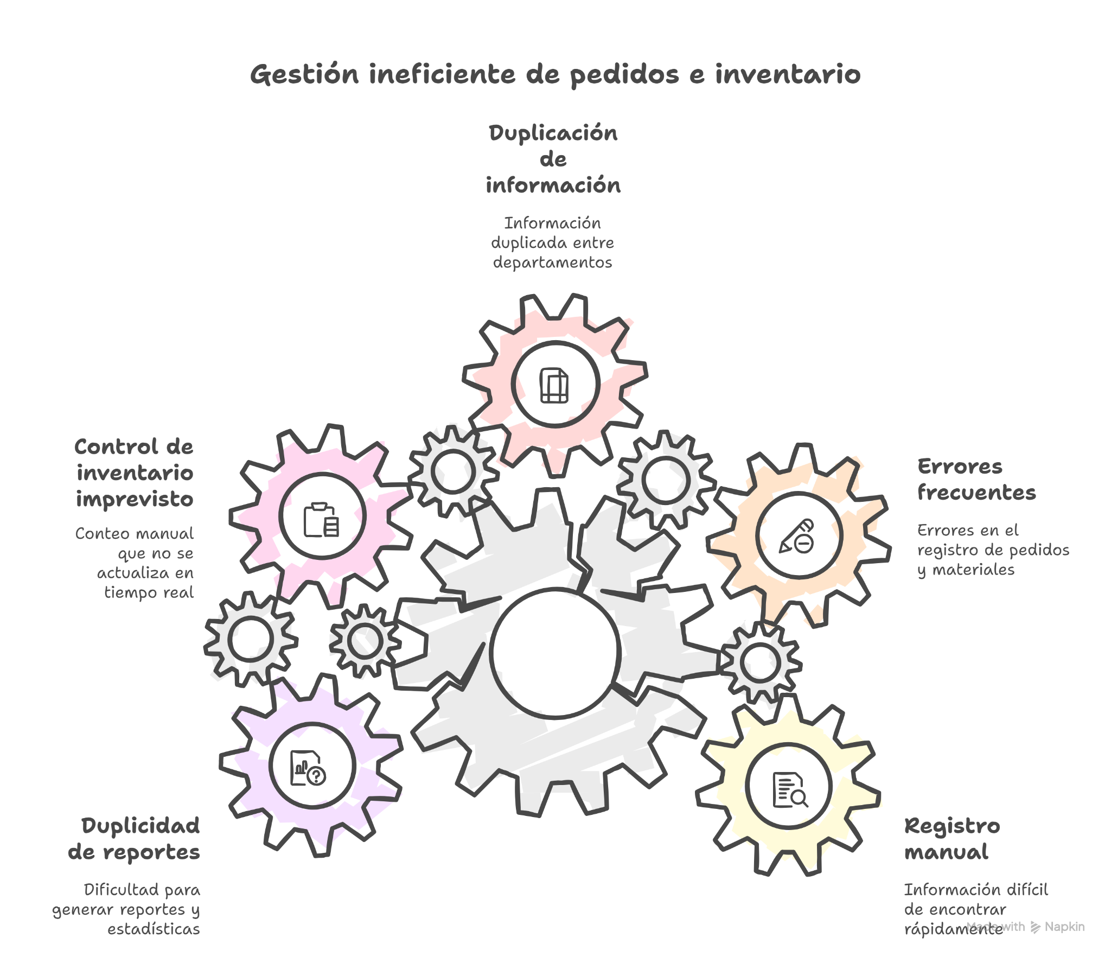
PLANTEAMIENTO DEL PROBLEMÁTICA

Slide 6
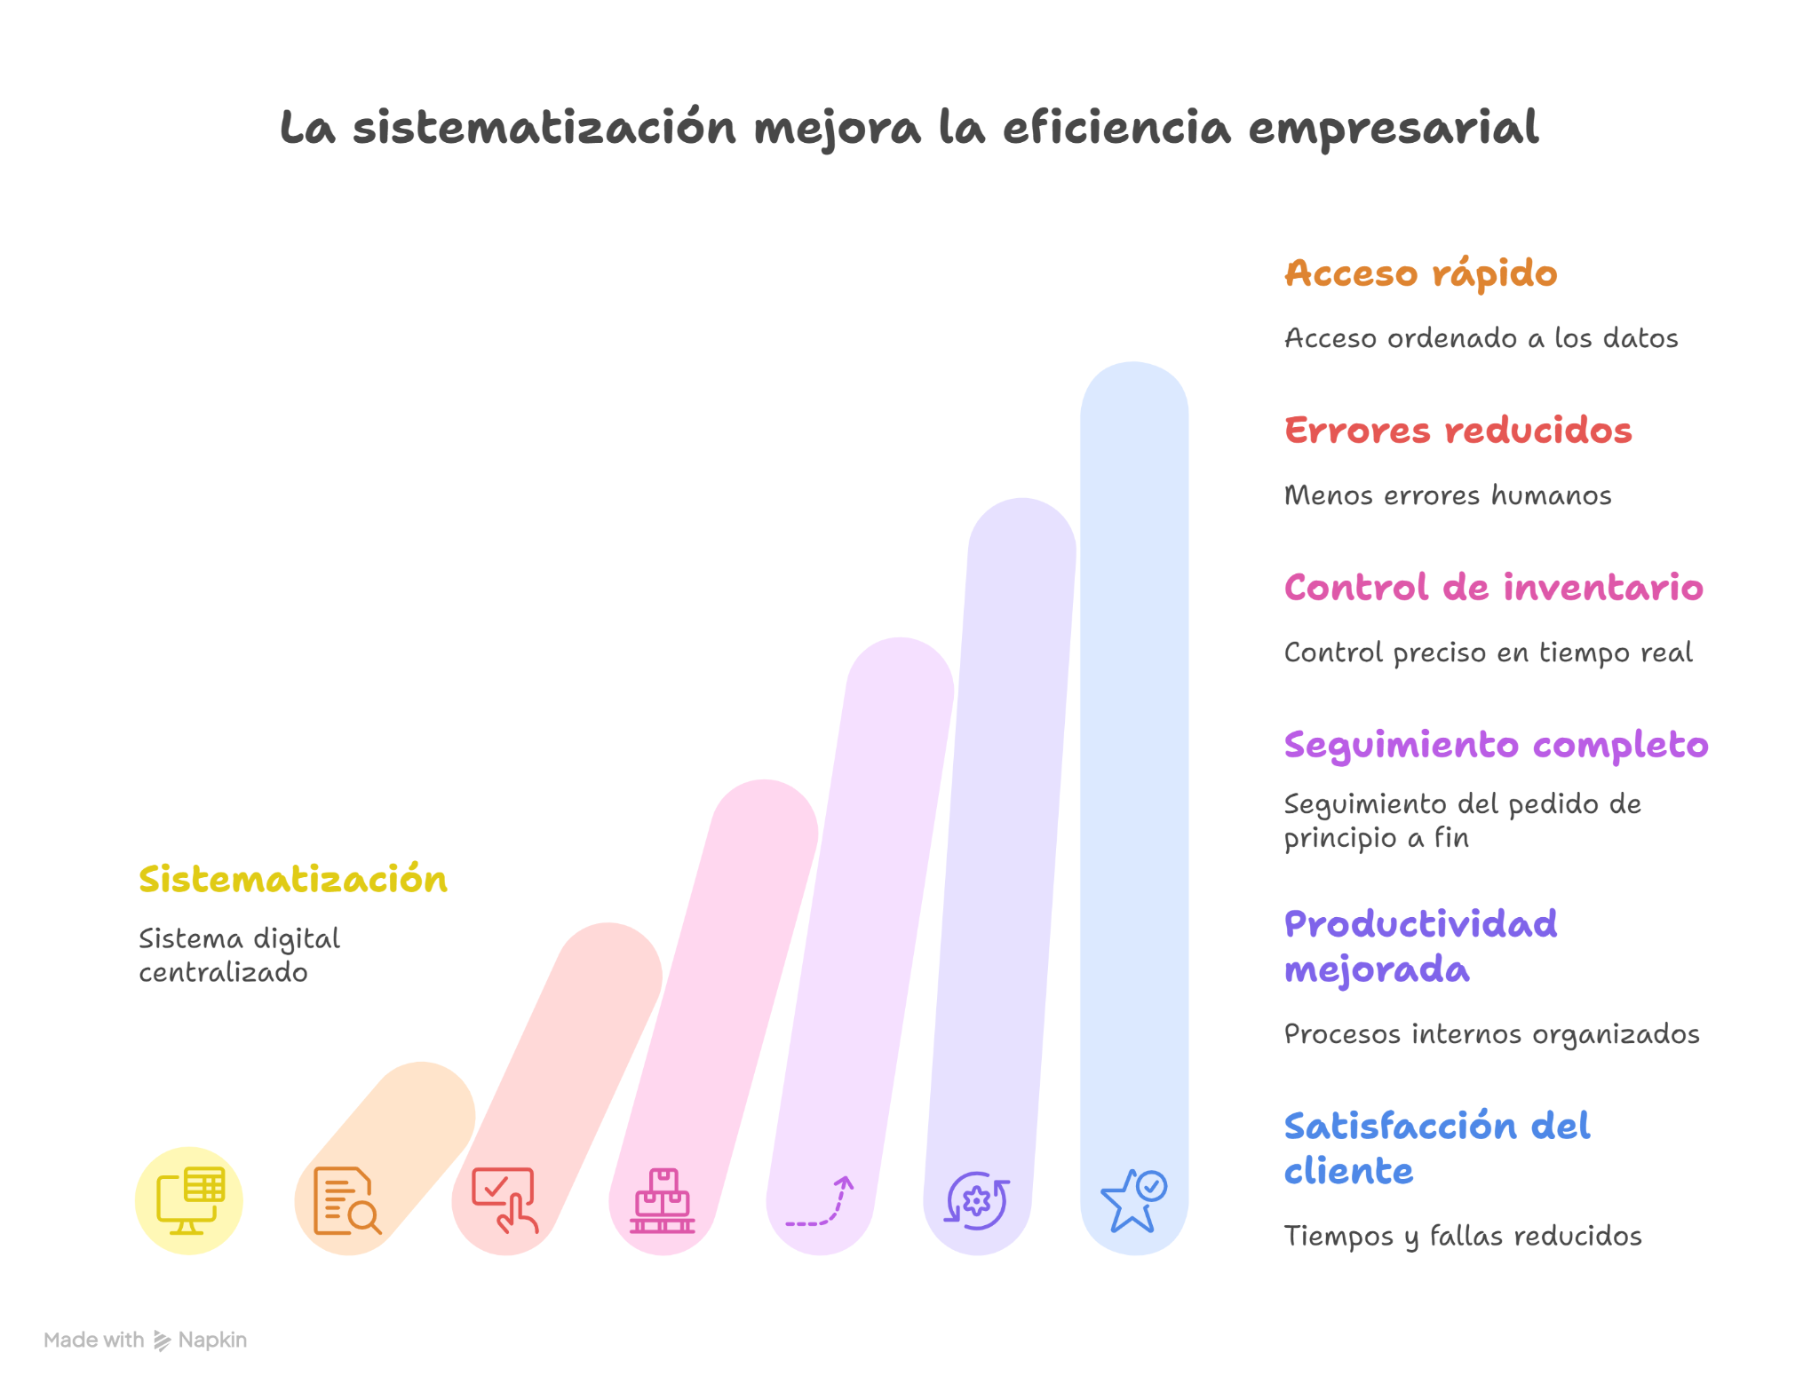
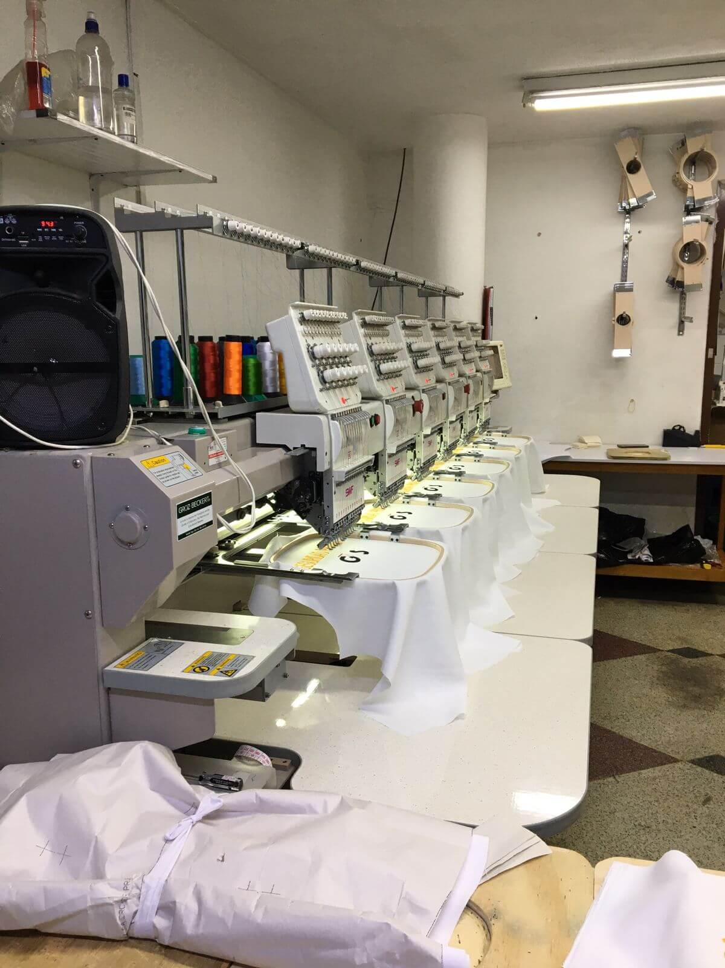
JUSTIFICACIÓN

Slide 7
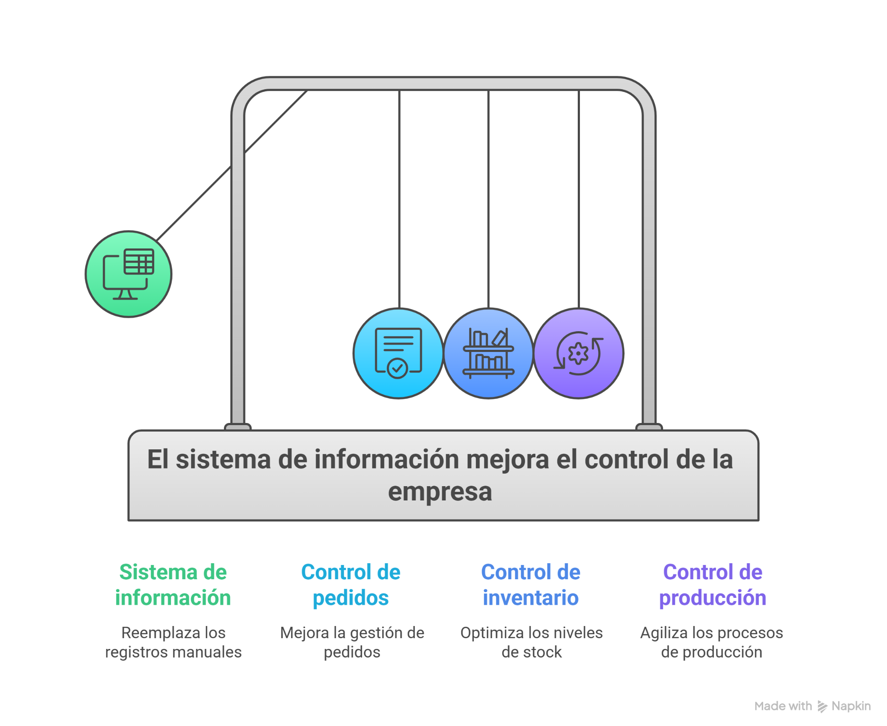

PREGUNTA DEL PROYECTO
¿Cómo puede un sistema informacion mejorar el control de pedidos, inventario y producción en la empresa de dotaciones y bordados, reemplazando los registros manuales actuales?

Slide 8


OBJETIVO GENERAL
Llevar a cabo un sistema de información Semiautomatizado que optimice la gestión de la información y el control operativo que permita sistematizar el proceso de ventas, inventario y producción, sustituyendo los registros manuales por un sistema.

Slide 9

OBJETIVO ESPECÍFICO
Analizar el proceso actual de registro que se realiza manualmente.
Diseñar un sistema con módulos interconectados (ventas, inventario y producción).
Crear formularios digitales para (reportes empleados, procesos de ventas y satisfacción al cliente)
Automatizar reportes de ventas, inventarios y entregas.
Establecer alertas de faltantes de materiales para evitar retrasos.

Slide 10


ALCANCE DEL PROYECTO
El proyecto incluye:
Creación de cinco módulos principales:
Ventas y clientes
Inventario y materiales
Producción y confección
Personal y tallaje
Logística y entrega
Formatos digitales para el ingreso y actualización de datos en cada módulo.
Flujo de trabajo integrado, desde la cotización del cliente hasta la entrega final de la dotación.
Generación de reportes para apoyar la toma de decisiones administrativas y operativas.
Incluye: desarrollo de interfaz web externa, con posibilidad de integración con sistemas de factura digital.

Slide 11
MÓDULOS DEL SISTEMA
MÓDULO | DESCRIPCIÓN GENERAL
VENTAS Y CLIENTES | Registro y gestión de clientes, cotizaciones, pedidos y facturación. Seguimiento del estado de cada venta desde la solicitud hasta la entrega.
INVENTARIO Y MATERIALES | Control de entradas y salidas de telas, insumos, tallas y productos terminados. Permite evitar faltantes, pérdidas y sobrestock.
PRODUCCIÓN Y CONFECCIÓN | Planificación y control de órdenes de producción, asignación de tareas, tiempos de confección y avance de cada pedido.
PERSONAL Y TALLAJE | Registro de empleados, control de asignación de dotaciones, tallas por cliente o trabajador y cumplimiento de entregas periódicas.
LOGÍSTICA Y ENTREGA | Gestión de despachos, fechas de entrega, control de pedidos entregados y pendientes, y registro de confirmación del cliente.

Slide 12
MÓDULOS DEL SISTEMA
INTEGRANTE Y ROL | RESPONSABILIDAD PRINCIPAL | TAREAS
INTEGRANTE 1 (ANTONY CARDENAS)Analista y Diseñador del Módulo de Ventas y Clientes | Sistematizar el proceso de ventas, clientes y facturación. | Crear base de datos de clientes, generar cotizaciones, registrar pedidos, controlar estados de venta y generar reportes.
INTEGRANTE 2 (DILAN RODRIGUEZ)Encargado del Módulo de Inventario y Materiales | Digitalizar y controlar el manejo de inventario y materia prima. | Diseñar base de datos de materiales, registrar entradas y salidas, controlar stock, generar alertas y reportes.
INTEGRANTE 3 (FELIPE LASPRILLA)Encargado del Módulo de Producción y Confección | Controlar el proceso de producción de las dotaciones. | Crear órdenes de producción, asignar tareas, registrar avances y controlar tiempos de confección.
INTEGRANTE 4 (BRAYAN CORPA)Encargado del Módulo de Logística y Entrega | Gestionar la entrega oportuna de los pedidos. | Registrar despachos, controlar fechas de entrega, actualizar estados de pedidos y confirmar entregas con clientes.
INTEGRANTE 5 (SAMUEL PEÑA)Encargado del Módulo de Personal y Tallaje | Administrar la información del personal y las dotaciones asignadas. | Registrar empleados, controlar tallas, asignar dotaciones por trabajador y generar reportes de entregas.

Slide 13
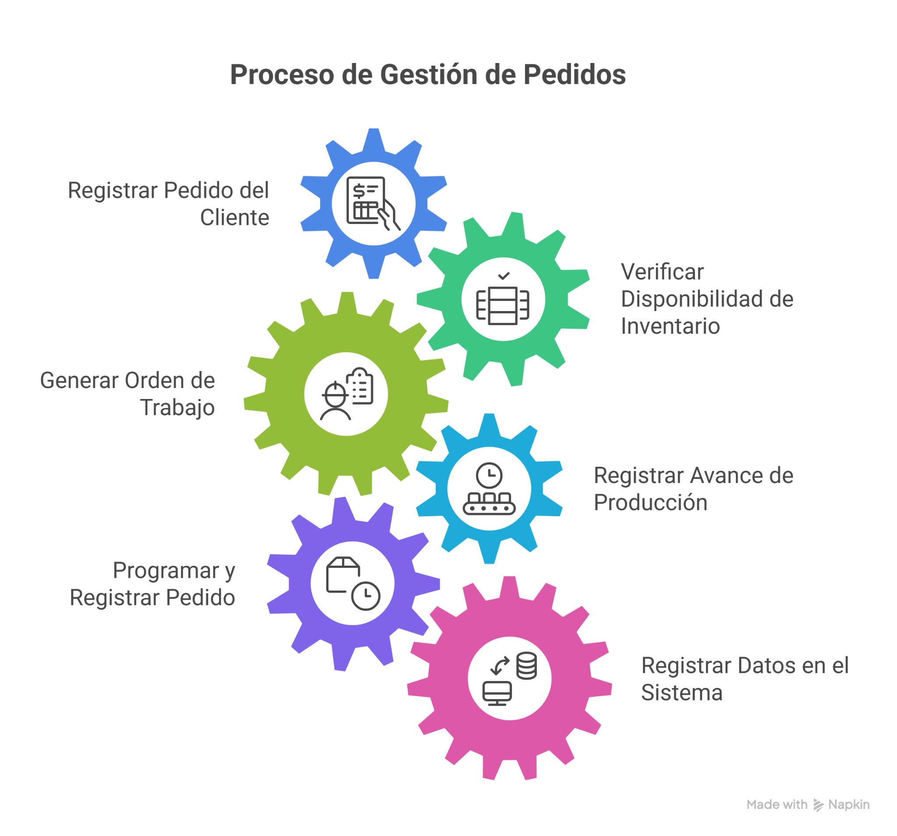


FLUJO GENERAL DEL SISTEMA

Slide 14



BENEFICIOS ESPERADOS
Eliminación total de registros manuales.
Mayor rapidez en el acceso a información.
Reducción de errores en los pedidos.
Registro de inventario y producción.
Optimización del tiempo y mejor servicio al cliente.

Slide 15


